Slide 1
Smart Checkroom
Проект по дисциплине «Технологии разработки программных приложений»
Выполнили:
Соломатин Павел – код сервера
Ляшенко Виктор – Код микроконтроллеров
Москва, РТУ МИРЭА, 2022 год

Slide 2
Цель создания приложения
Недостатки номерков в гардеробе:
Ломаются
Теряются
Можно украсть (подменить)
Решение: исключение материальных номерков из работы гардероба
Использование вместо них личных радиометок сотрудников

Slide 3










Архитектура приложения
Сервер
Микроконтроллеры

Slide 4
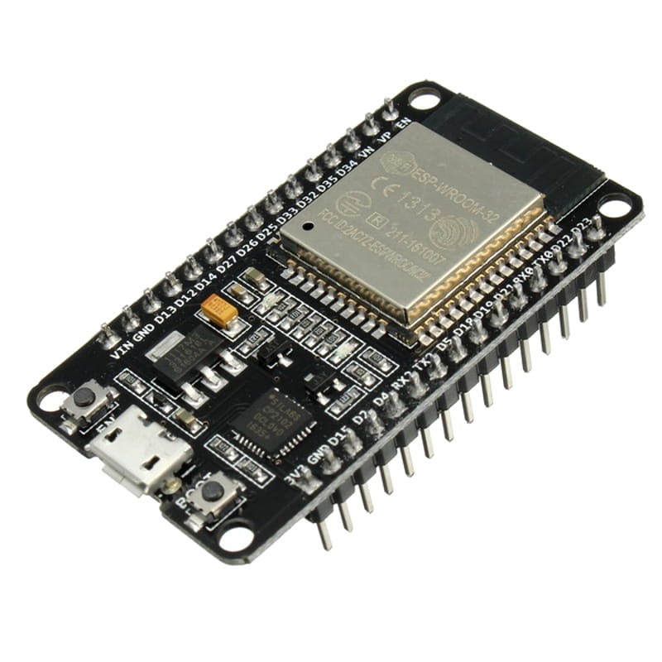
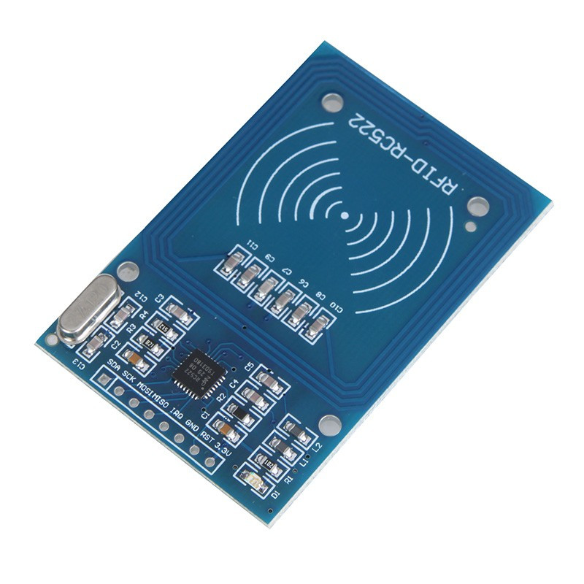
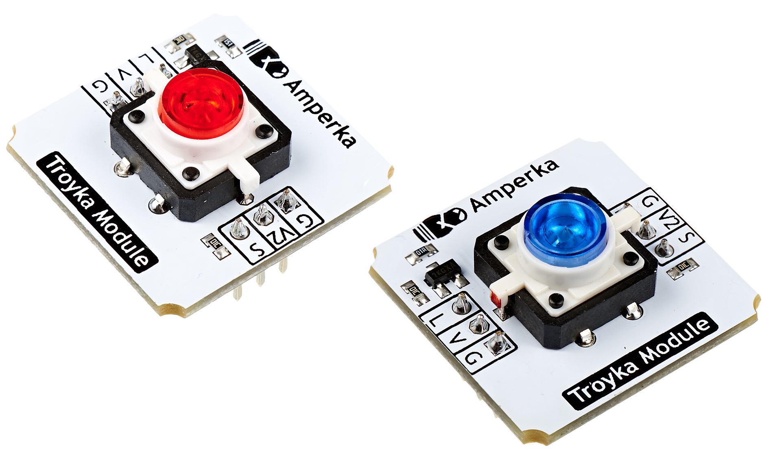
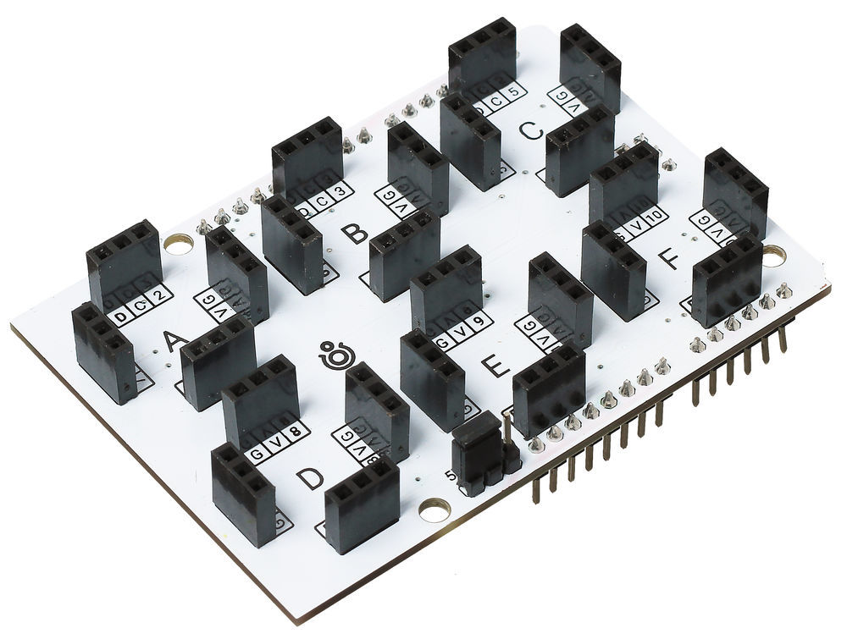
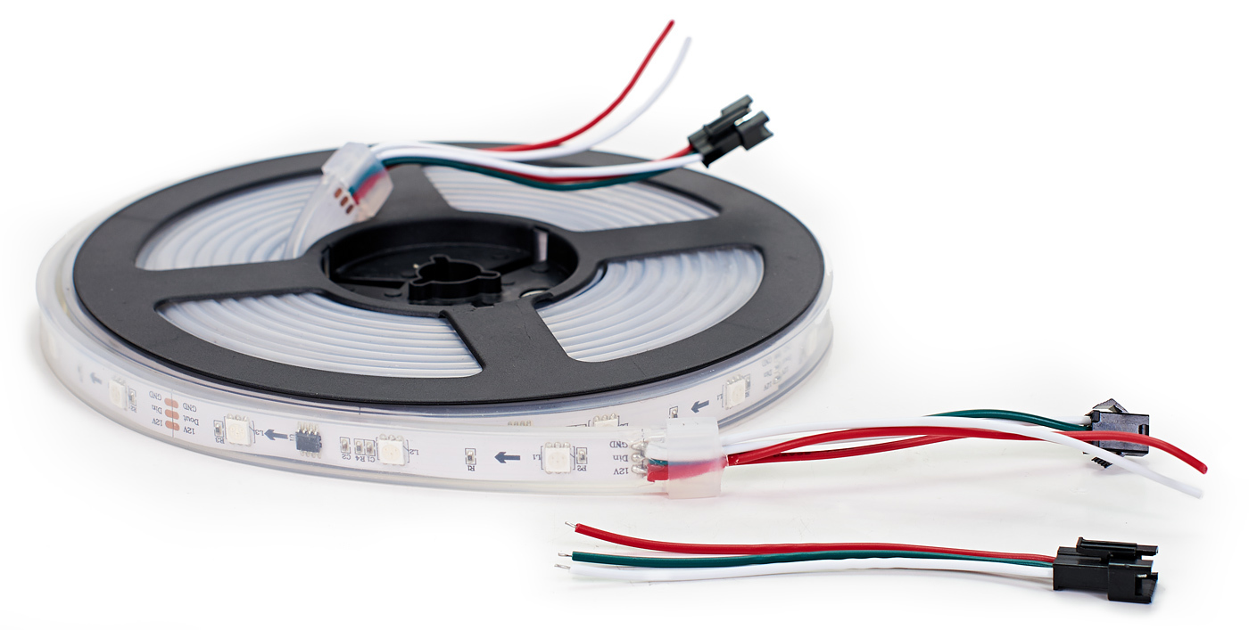
Использованное оборудование
Микроконтроллеры: ESP32
Светодиодная лента: WS2811
NFC-модуль: RC522
Кнопки с подсветкой
Troyka Slot Shield

Slide 5
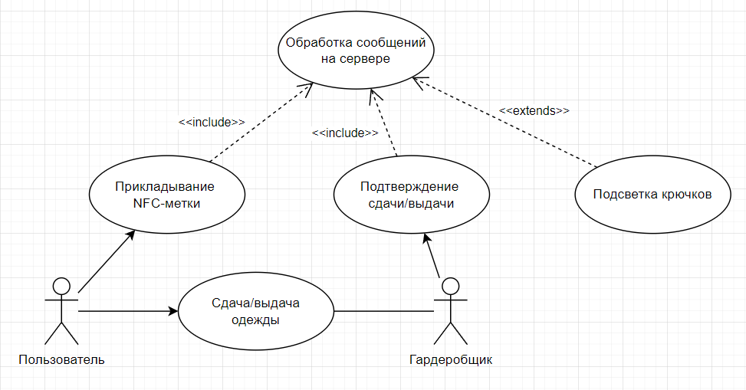
Основной функционал
UseCase-диаграмма работы умного гардероба

Slide 6
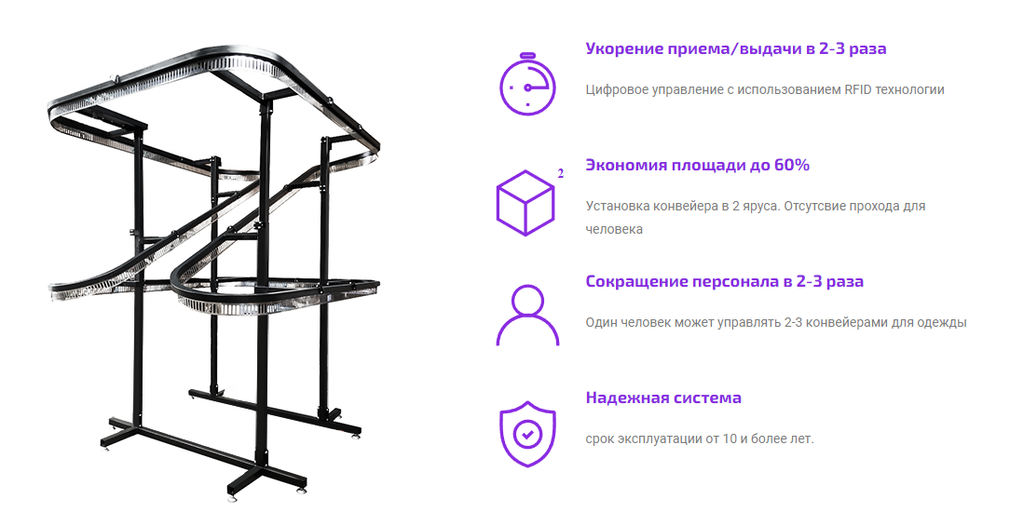
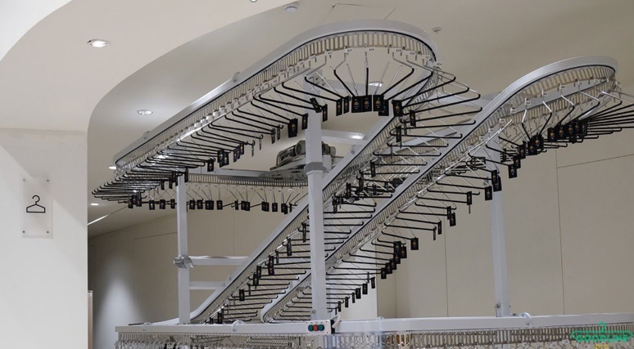
Аналоги системы
MARGUS Group
Goodline Pro
Преимущества нашей системы:
Компромиссное решение между автоматизацией и дешевизной

Slide 7
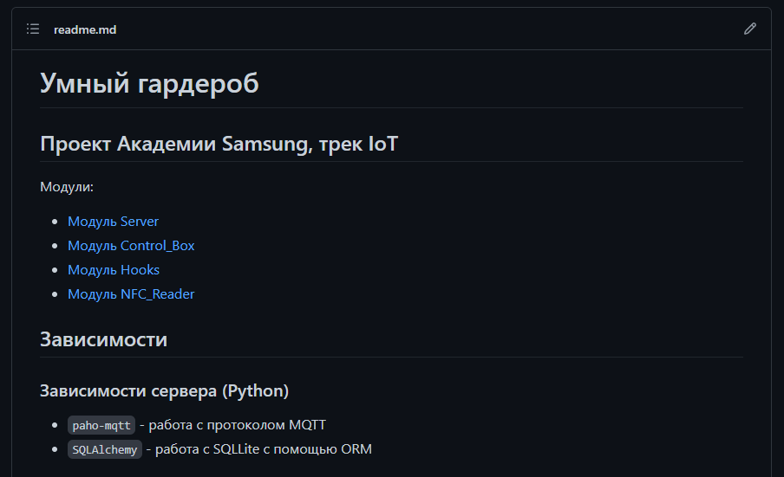
Система контроля версий
https://github.com/PenzaStreetGames/SmartCheckRoom.git

Slide 8
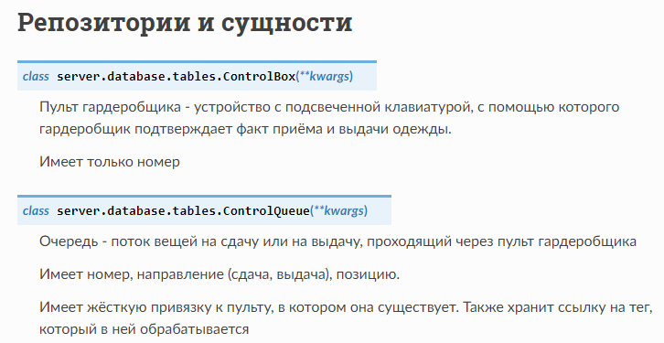
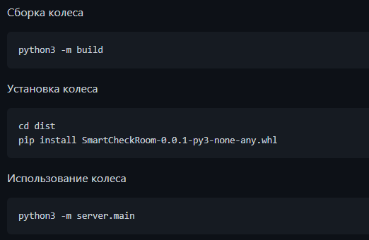
Система автоматической сборки
Сборка документации
Сборка пакета приложения

Slide 9
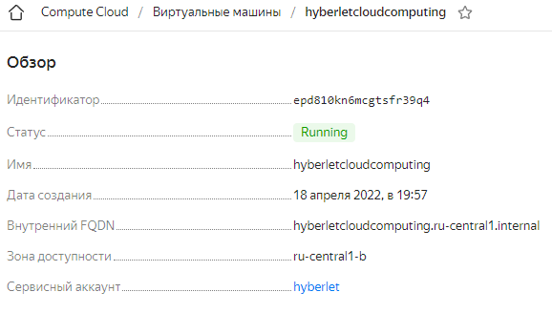
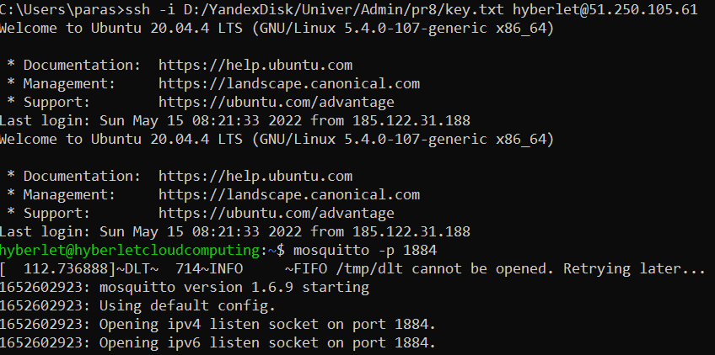
Размещение на удалённом сервере
Профиль сервера
Подключение по SSH

Slide 10
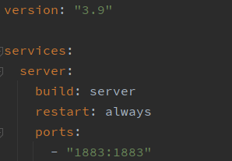
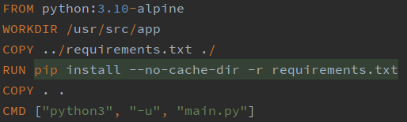
Контейнеризация
Dockerfile
docker-compose.yml

Slide 11
Ссылки на материалы
https://github.com/PenzaStreetGames/SmartCheckRoom.git

